Slide 1
性能测试 --性能测试工具LoadRunner使用—Analysis(2)

Slide 2
内容回顾
Analysis基本图表认知
Vusers
Errors
Transactions
Web Resources
Web Page Diagnostics

Slide 3
内容回顾
将相关图关联起来进行分析
Running Vuser + Hits Per Second
Running Vuser + Average Transaction Response Time
Running Vuser + Throughput Summary
分析随着用户量的变化平均点击量，平均响应时间，吞吐量的变化

Slide 4
内容回顾
分析原因：查看是否有系统瓶颈，比如
随着用户量的增加，吞吐量上不去，有可能遇到带宽瓶颈
随着用户量增加，平均点击量不增长（或增长少），有可能是服务器处理能力问题
随着用户量增加，平均响应时间也上升，线越平稳越好，波动大的地方不正常

Slide 5
内容回顾
通过网页细分图，查看哪个请求慢，分析原因
查看是静态资源慢还是动态资源慢
如果静态资源慢，有可能是带宽或服务器I/O问题
如果是动态资源慢，有可能是服务器处理慢（CPU）

Slide 6
内容回顾
性能测试分析一般步骤
从Summary Report入手，查看虚拟用户数，平均点击量，错误数等
查看负载发生器和服务器的系统资源情况
查看虚拟用户与事务的详细执行情况
查看错误发生情况（可以优先查看）
查看Web资源与细分网页

Slide 7
内容回顾
性能测试最重要的几个指标
响应时间是多少，是怎样变化的
TPS(Transactions Per Second)是怎样变化的
用户量是怎样变化的
看每张图的波动情况

Slide 8
内容回顾
Merge的三种方式
Overlay:完全平铺
Tile:上下两层
Correlate：关联，将图关联起来，观察各指标依赖程度，确定对系统的影响

Slide 9
目录
Configure SLA Rules
集合点

Slide 10
Configure SLA Rules
SLA :Service Level Agreement（服务水平协议）
对比测试结果与设定的性能测试指标，查看其是否达标
作用：
输出测试报告

Slide 11
Configure SLA Rules
Configure SLA Rules用法：
在Analysis页面中，点击Tools — Configure SLA Rules，选择相应的指标类型进行设置

Slide 12
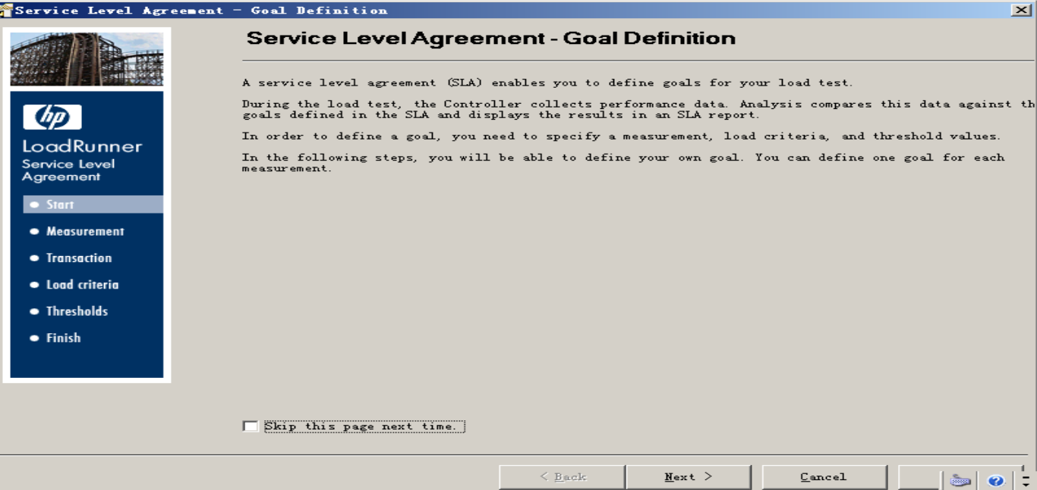
Configure SLA Rules

Slide 13
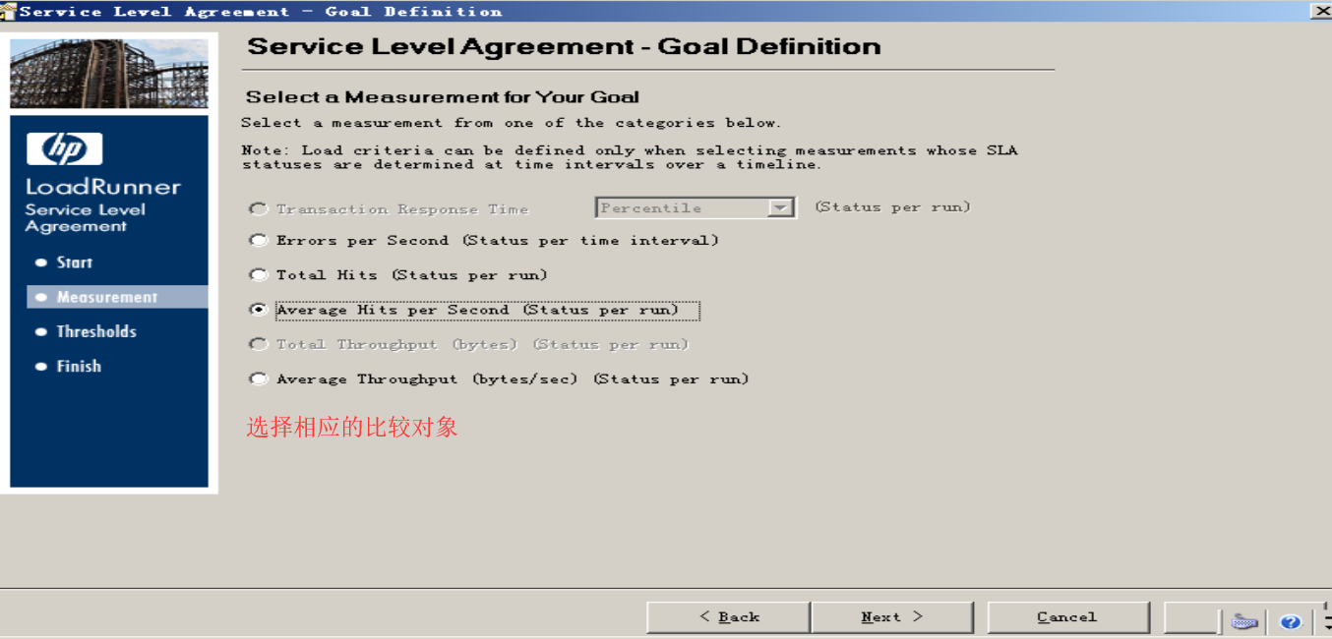
Configure SLA Rules

Slide 14
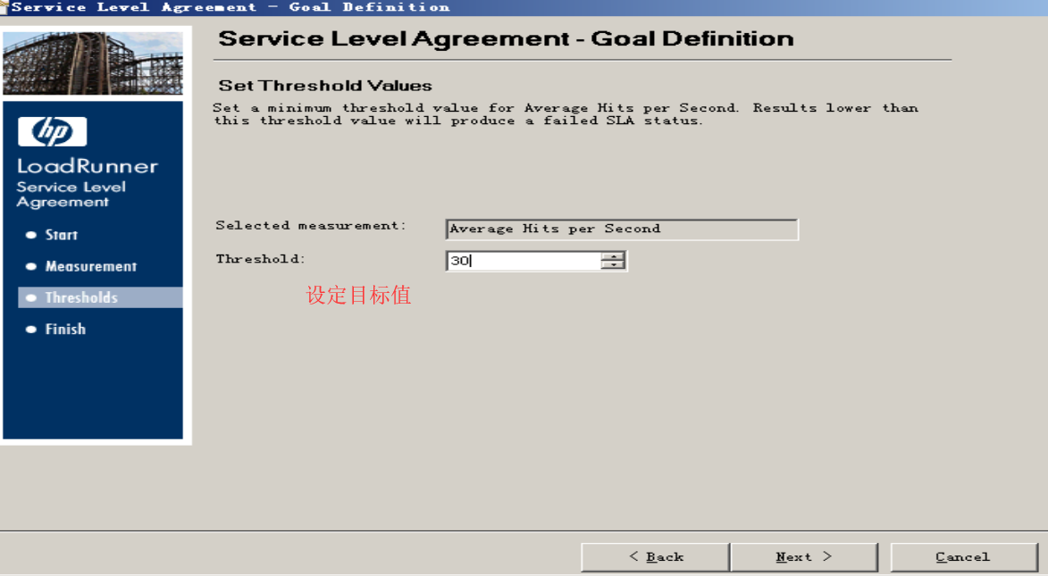
Configure SLA Rules

Slide 15
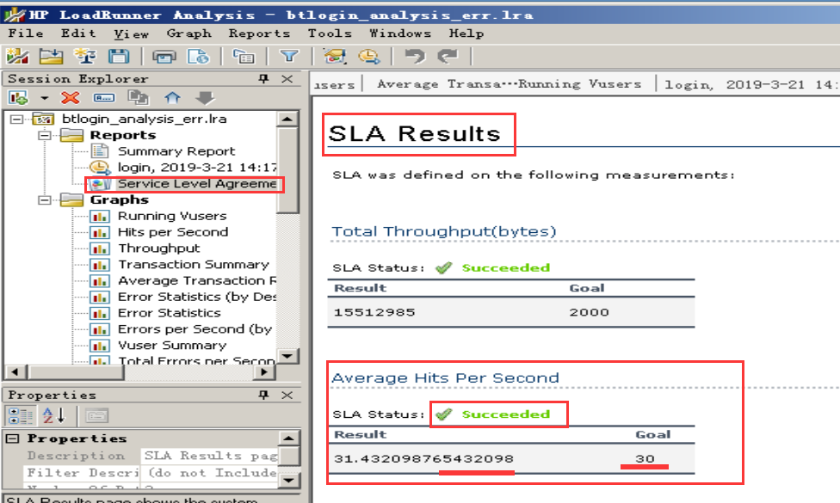
Configure SLA Rules
设置完成后，LoadRunner进行计算，然后显示是否通过的结果，并显示实际数值与目标值的对比

Slide 16
目录
Configure SLA Rules
集合点

Slide 17
集合点基本概念
什么是集合点
集合点可以设置多个虚拟用户等待到一个点，同时触发一个事务，以达到模拟真实环境中多个用户同时操作，同时产生负载，实现性能测试的最终目的
可控并发
非可控并发
什么时候用集合点
有明确并发需求时

Slide 18
集合点使用
集合点怎样用
使用lr_rendezvous(“事务名称”)
加在需要做可控并发的请求前
Notes:
lr_rendezvous("login");

Slide 19
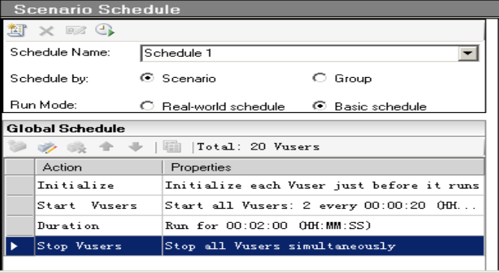
集合点使用
加集合点的脚本，设计场景
20个用户
场景设计如图

Slide 20
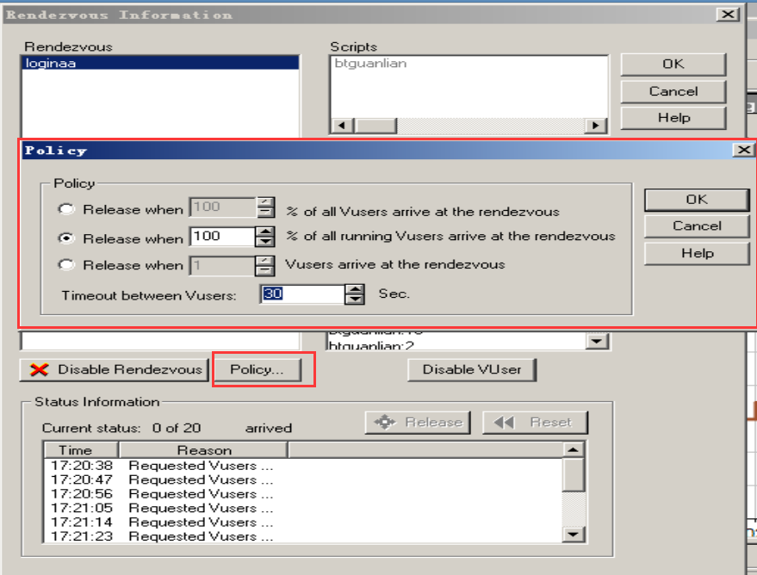
集合点—场景设置
分别设置不同的集合点策略
步骤：
Scenario---Rendezous
Policy中分别设置不同策略
查看结果

Slide 21
集合点—设置项解释
Release when % of all Vusers arrive at the rendezous ：当所有虚拟用户中的x % 到达集合点进释放，即仅当指定百分比的虚拟用户到达集合点时，才释放虚拟用户
注意：此选项将会干扰场景的计划。如果选择此选项，场景将不按计划运行
Release when % of all running Vusers arrive at the rendezvous:
当所有正在运行的虚拟用户中的x %到达集合点时释放，即仅当场景中指定百分比的、正在运行的虚拟用户到达集合点时，才释放虚拟用户
Notes:
Release when ：当所有正在运行的虚拟用户中的x %到达集合点时释放，即仅当场景中指定百分比的、正在运行的虚拟用户到达集合点时，才释放虚拟用户。 还有不在运行的虚拟用户？ 假如，设置为1分钟启动一个用户，当然会存在因为用户还没启动，所以无法参与集合点。
Release when ： 当x 个虚拟用户到达集合点时释放，即仅当指定数量的虚拟用户到达集合点时，才释放虚拟用户。
这个很好理解，当我用百分比不太好衡量集合点的虚拟用户数，当然可以设置具体的用户数。
Timeout between Vusers （虚拟用户之间的超时）框中输入一个超时值。
假如设置了集合10用户并发，结果9个用户已经集合到位，还剩1个虚拟用户，左等右等就是等不来。那总不能一直等下去吧。设定了个时间，假如30秒还不来，那就不管它了。
超时的时长默认是30秒，我们可以根据具体的被测应用进行调整。

Slide 22
集合点—设置项解释
Release when Vusers arrive at the rendezvous： 当x 个虚拟用户到达集合点时释放，即仅当指定数量的虚拟用户到达集合点时，才释放虚拟用户
Timeout between Vusers：（虚拟用户之间的超时）框中输入一个超时值
Disable Vuser：使某个虚拟用户不参与集合点
Notes:
假如设置了集合10用户并发，结果9个用户已经集合到位，还剩1个虚拟用户，左等右等就是等不来。那总不能一直等下去吧。设定了个时间，假如30秒还不来，那就不管它了。

Slide 23
集合点—分析运行结果
比较四种（三种不同策略和不设集合点）场景运行结果中对比数据：完成事务数，平均响应时间，集合点图

Slide 24
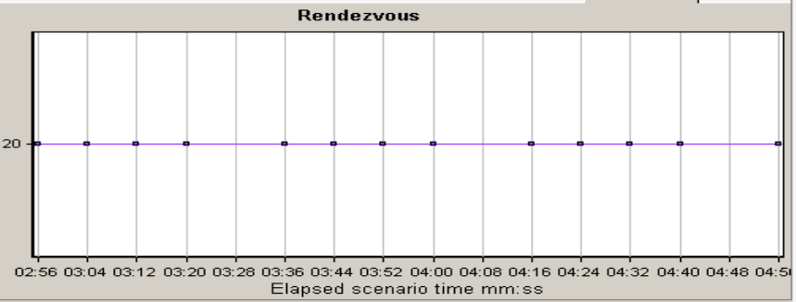
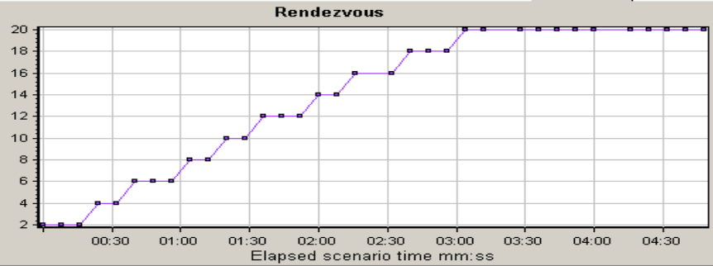
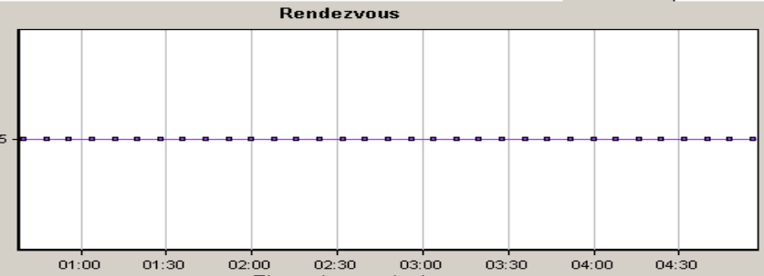
设置集合点运行结果—集合点图对比
第1种策略 100% 用户集合
第2种策略 100% 运行用户集合
第3种策略 设置5个用户集合
Notes:
1

Slide 25
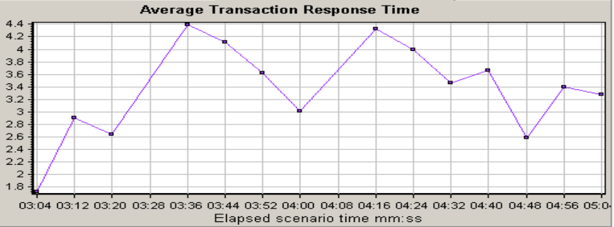
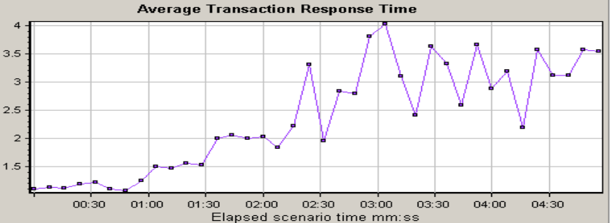
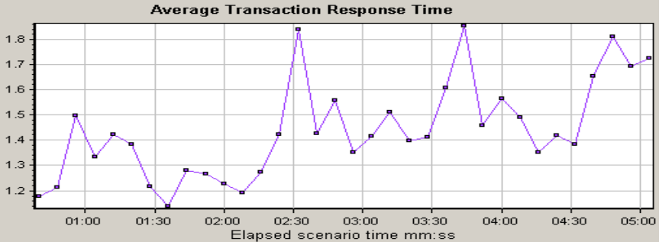
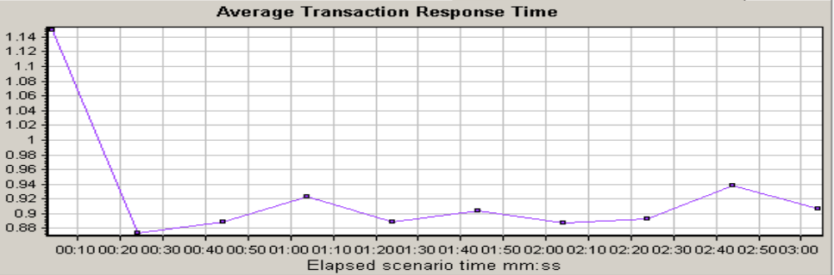
设置集合点运行结果—平均响应时间对比
第1种策略 100% 用户集合
第2种策略 100% 运行用户集合
第4种策略 不设置集合点
第3种策略 设置5个用户集合
Notes:
1 2
3 0
1 Release when 100% of all Vusers arrive at the rendezvous
2 Release when 100% of all running Vusers arrive at the rendezvous
3 Release when 5 Vusers arrive at the rendezvous

Slide 26
设置集合点运行结果对比
编号 | 成功事务数 | 平均响应时间 | 备注
0 | 663 | 0.925s | 没有集合点
1 | 259 | 3.406s | 集合点中第一种策略
2 | 472 | 2.762s | 集合点中第二种策略
3 | 575 | 1.47s | 集合点中第三种策略
并发量越大，平均响应时间越长（甚至会出现错误）

Slide 27
性能测试结果分析
能对自己负载的模式正确的分析判断
能对服务器对应的应答有正确的判断

Slide 28
内容总结
Configure SLA Rules
对比性能指标和测试结果
集合点
定义
使用规则
结果分析

